Slide 1
Špecifiká práce s materiálnym svetom: Teoretické prístupy
Od označovania po spredmetnenie.
SAN107
3. týždeň

Slide 2
Práca vo dvojiciach:
3 príklady na rolu, ktorú hrajú materiálne objekty v sociálnych vzťahoch a kultúrnych významoch
Zamerajte sa na mechanizmus pôsobenia objektu.

Slide 3
Vec vs jazyk
Claude Lévi-Strauss – veci ako jazyk – znaky, ktoré majú význam v rámci kultúrnych kódov (hlavne v Totemizme a v Ceste masiek)
Langerová – Philosophy in a new key - prezentačná teória/presentational theory - zatiaľčo v jazyku sa vytvárajú významy lineárnym spôsobom – tak ako sa zo sekvencie zvukov vytvorí slovo, veta text, vec má prezenčnú formu – presentational form. Je prítomná celá a hneď
Tilley – multidimenzionalita predmetov The Materiality of Stone: Explorations in Landscape Phenomenology. (2004)

Slide 4
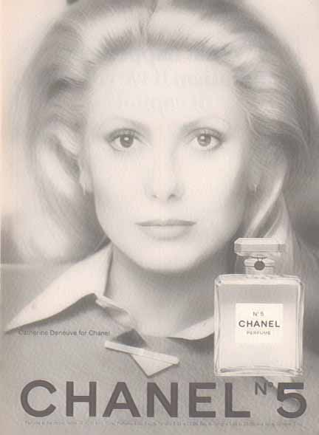
Judith Williamson. Decoding advertisement: ideology and meaning in advertising. 1978

Slide 5
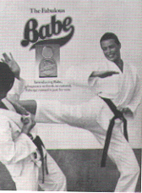
Margaux Hemingway, trénujúca judo a parfum Babe – sebavedomá, women’s lib femininity spojená s parfumom

Slide 6
Veci sú oddeliteľné od kontextu a producenta (významov a intencií, s ktorými bola stvorená) –
N. Thomas – Entangled Objects
Appadurai – Social Life of Things (1986), Kopytoff – Cultural Biography of Things
Web Kean – Signs of Recognition

Slide 7
3 pokusy pracovať s MK ako intelektuálnym procesom:
Evolucionizmus, 19. st.
Marxistická sociálna analýza, zač. 20. st.
nová archeológia, marxistická teória 2. polovica 20. st.
V súčasnosti chýba integratívny intelektuálny projekt – dôsledok postmoderného myslenia a pádu ideológié osvietenstva
Otázka agency – schopnosti predmetov konať
Vzťah medzi subjektom a objektom – spredmetnenie, ontologický prístup, symetrická antropológia.

Slide 8
Doba muzejná a evolucionizmus
koncept materiálnej kultúry a antropológia neoddeliteľné
Object lessons, Edward Tylor – úvod k Ratzelovej The History of Mankind – etnografické štúdium artefaktov
Nie záujem o predmety jako také: predmety sú súčasťou väčších kultúrnych projektov, Stupeň technického a sociálneho pokroku je meradlom unilineárnej evolúcie

Slide 9
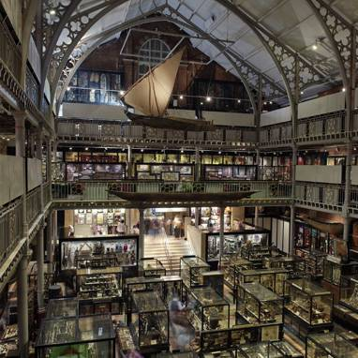
Pit River’s Museum – Doba múzejná
koncept materiálnej kultúry a antropológia neoddeliteľné
Object lessons, Edward Tylor – úvod k Ratzelovej The History of Mankind – etnografické štúdium artefaktov
Materiálna kultúra ako súčasť väčších kultúrnych projektov - stupeň technického a sociálneho pokroku; meradlo unilineálnej evolúcie; legitimizácia európskej dominancie, imperializmu a kolonializmu; zároveň presadzovanie predstavy univerzalizmu ľudského vývoja

Slide 10
Lewis Henry Morgan.
Ancient Society or Researches in the Lines of Human Progress from Savagery through Barbarism to Civilization (1877).
štádiá ľudskej evolúcie – sociálne a technické stupne od divošstva k civilizácii. Izolované kmene ako „monuments of past“
Rozvoj súvisí so zmenami v produkcii jedla – od lovcov a zberačov (divosi) usadených poľnohospodárov (barbari), až po mestskú spoločnosť s rozvinutým poľnohospodárstvom (civilizácia)

Slide 11
Marxizmus 20. storočia
Objekty sú predovšetkým produktom kapitalizmu, ich význam je určený tým, že sú komodity.
predmet je vtelením kapitalistických vzťahov a každý vnímaný význam je len dôkazom falošného vedomia. Nerátajú s možnosťou, že ľudia nachádzajú významy v predmetoch.
Objekty v konzumnej spoločnosti psychologicky a emocionálne poškodzujú ľudí – ničia kreativitu, využívajú emocionálne potreby, ničia autentické ľudské potreby.
Napr. Frankfurtská škola

Slide 12
Durkheim
Rola predmetov v klasifikácii
Predmety ako sakrálne/profánne
Totem ako symbolické vyjadrenie skupiny ako celku
Diela:
Durkheim and Mauss (1963[1903]) Primitive Classification.
Durkheim (1995[1912]) The Elementary Forms of the Religious Life

Slide 13
Durkheim
„The whole world seems populated with forces that in reality exist only in our minds. We know what the flag is for the soldier, but in itself it is only a bit of cloth … A cancelled postage stamp may be worth a fortune, but obviously that value is in no way entailed by its natural properties. But collective representations often impute to the things to which they refer properties that do not exist in them … The soldier who falls defending his flag certainly does not believe he has sacrificed himself to a piece of cloth … to express our own ideas even to ourselves, we need to attach those ideas to material things that symbolize them. (Durkheim, 1995[1912]: 228–9) “

Slide 14
Funkcionalizmus
Od objektu k textu, od zbierky k monografii, od múzea ku katedre
dôraz na spoločnosť a vztahy
Malinowski - objekty sa z centra záujmu stávajú pozadím, javiskom, rámcom.

Slide 15
Štukturalizmus Lévi Straussa
Elementy kultúry – veci, spotrebný tovar – sú vnímané ako texty na čítanie. Môžeme ich čítať tým, že im porozumieme ako organizácii i znakov. Texty majú význam v rámci systémov znakov.
Nezáujem o sociálne procesy
Lévi-Strauss – Totemizmus; Cesta masiek
Veci sú médium pre vytvorenie kultúrneho porozumenia – zvieratá sú v mýtoch, nie preto, že sú dobré na jedenie, ale preto, lebo sú dobré na myslenie
Totemizmus - nie izolovaná klasifikácia, ale prax, ktorú je nutné analyzovať v rámci všeobecnejšieho poľa vzťahov medzi ľuďmi a prírodnými objektmi. Logický poriadok kultúry a civilizácie

Slide 16
Mary Dougas, Byron Isherwood. World of Goods 1979.
Komodity ako neverbálne médium pre ľudskú kreativitu, zviditeľňujú a ustáľujú kultúrne kategórie.
majú sociálne významy – označujú a indikujú vzťahy a klasifikácie.
cez verejné významy a cez verejné používanie objektov spotreba organizuje sociálny poriadok tým, že zviditeľňuje sociálne rozdelenie, kategórie, hierarchiu...
sociálny význam je vo všeobecnosti nestály a meniaci sa, rituály spotreby sú konvencie, kde sa pri používaní predmetov tieto významy ukotvia a zviditeľnia zdieľané definície.

Slide 17
Mary Dougas, Byron Isherwood. World of Goods 1979.
Problém je, že významy vecí sú vnímané akoby len reflektovali už preexistujúcu sociálnu realitu. Akoby boli pasívne štrukturované spoločnosťou. Tento pohľad ignoruje to, že sociálny poriadok nie je len reflektovaný, ale aj konštituovaný a menený cez materiálnu prax.

Slide 18
Pierre Bourdieu
Kabylský dom (kabylský dom) 1970
Outline of Theory of Practice 1977
Distinction: A Social Critique of the Judgement of Taste. 1979 (v angličtine 1984)

Slide 19
Bourdieu - Kabylský dom a Outline of Theory of Practice
Materiálna kultúra (rozloženie domu, usporiadanie predmetov) je homologická s inými rádmi ako gender, alebo sociálna hierarchia.
Homológie nie sú výsledkom arbitrárneho znakového system. Vynikajú v sociálnom ráde a reprodukujú ho cez konanie. Menej hmatateľné je ukotvené v –hmatateľnejšom:
Priestorové oddelenie mužov a žien zahŕňa reálnu sociálnu organizáciu aktivít, informácií, diania. Pohybom v rozdelenom priestore sa učí dieťa gendru a gender sa cezeň vytvára.
Predmety ako súčasť habitu/súčasť štruktúr štrukturujúcich habitus

Slide 20
Bourdieu - Distinction
Bourdieu: vkusové voľby nie sú individuálne a nie sú nezainteresované.
Vzťah medzi skupinovou identitou a životným štýlom a stratégiami spotreby
Sociálny poriadok sa vytvára prostredníctvom materializovanej praxe

Slide 21
Arjun Appadurai. Social Life of Things 1986
Proti dualizmu komodít a darov. Tieto nie sú definované konkrétnym typom predmetu/transakcie, ale politikou hodnoty. Do konkrétneho stavu predmety vstupujú počas svojej biografie
Vzťah medzi výmenou a hodnotou je sprostredkovaný politikou - veci majú „sociálny život“ a „kultúrne biografie“

Slide 22
Daniel Miller. Material Culture and Mass Consumption. 1987
Štúdium kapitalistickej spoločnosti, materiálnej kultúry a spotreby v jednom
Teória objektifikácie
Spotreba – zároveň prax, zároveň vytváranie významov
Sústredenie sa na prax, uznanie materiality spotrebných objektov
zároveň návrat k veľkej teórii kapitalizmu, spotreba ako sociálny, kultúrny a morálny projekt – vs odcudzenie a frivolnosť

Slide 23
Daniel Miller. Material Culture and Mass Consumption. 1987
„consumption as work may be defined as that which translates the object from an alienable to an inalienable condition; that is, from being a symbol of estrangement and price value to being an artefact invested with particular inseparable connotations“ (Miller, 1987: 190)
Spotrebné predmety sú dôležité ako kľúčové elementy kultúry – nielenže ich neustále používame, v dialektickom procese spredmetňovania sa sa objekty spolupodieľajú na vytváraní významov, identít, každodennej praxe
UCL – škola materiálnej kultúry.
1996 – Journal of Material Culture Studies.

Slide 24
Agency
Alfred Gell: Art and Agency
Veci sú vytvorené ako forma inštrumentálneho jednania – umenie je vytvorené na to, aby ovplyvnilo myslenie a jednanie druhých. Aj objekty, ktoré nemajú identifikovatreľná funkciu, prípadne sú vytvorené na estetické vnímanie sú vyrobené, aby konali vo svete aby konali na svete a na ľuďoch. Materiálne objekty stelesňujú komplexné zámery a sprostredkúvajú sociálnu agency.
Vzory sú zaujímavé pre kunsthistorika, ale pre bojovníka je štít zbraň, ktorá má vzbudzovať strach
Štít nie je efektívny kvôli svojej kráse, ale kvôli tomu, čo spôsobí – je sociálnym agentom/aktérom

Slide 25
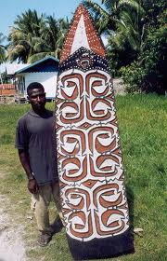
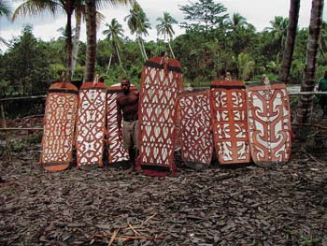
Asmatské štíty

Slide 26
Gell - Latour
Gell (1998:20-21) aj Latour (1999: 176-80) nášľapné míny:
Latour:
„The prime mover of an action becomes a new, distributed, and nested set of practices whose sum may be possible to add up but only if we respect the mediating role of all the actants mobilzed in the series.“ Latour (1999:181)
Gell: sekundárna agency. Objekt koná namiesto vojaka, samostatne, ale koná kvôli tomu ako vtelenie jeho agency, ktorú obsahuje vďaka jeho zámerom a konaniu.

Slide 27
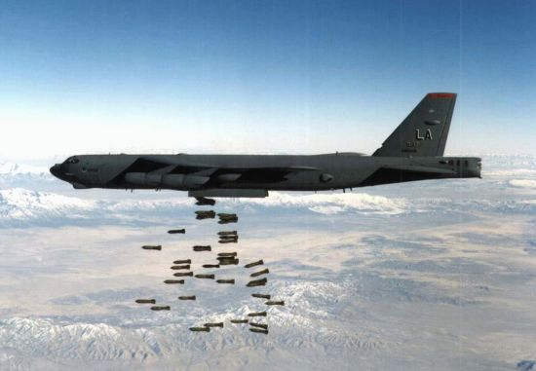
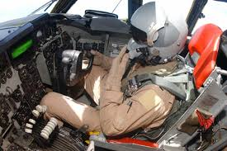
B52 / kto jedná? Lietadlo? Bomba? Pilot?

